Slide 1
Подвиг
19 урок ОРКСЭ

Slide 2
Проверка домашнего задания.
- Что вы узнали о Крещении Руси?
- Какое значение для Руси имело Крещение?
- Какую роль в Крещении Руси сыграл князь Владимир?
- Как изменилась жизнь киевлян после их крещения?

Slide 3
Актуализация знаний.
Вы спросите: «О чём пойдёт речь на уроке». Я отвечу: «О человеческой жертвенности».
Вы спросите: «Что нам даст знание об этом объекте». Я отвечу: «Как двигаться вперёд».
Вы спросите: «Зачем мне это нужно?». Я отвечу: «Чтобы стремиться стать лучше»
Что это?

Slide 4
- О чем эти высказывания?
«Нет ничего трудного и тяжкого, чего бы усердие … не сделали весьма легким».
Свт. Иоанн Златоуст

Slide 5
Игра «Да-нет»
крещение, жертва, подвижник, христианин, учитель, полицейский

Slide 6
План.
- Где можно узнать об этих названиях?
- О чём могут быть эти объекты?
- Что они могут нам рассказать?
- Как они нам могут рассказать о подвиге?
- Как можно пользоваться знаниями этих объектов?

Slide 7
Ознакомительное чтение понятий.
Подвиг это борьба с косностью и инертностью. Это сдвигание самого себя с мертвой точки при помощи благодати Божией. Конечный смысл подвига христианского есть воскрешение внутреннего мертвеца, внутренний переход души человеческой от смерти к жизни. Но путь к цели далек и состоит он из преодоления врожденных и приобретенных дурных навыков, из борьбы со страстями, что тоже, чего греха таить, диковато звучит для современного уха.

Slide 8
Работа с текстом с. 62-63
Копилка «Подвиг»
Подвиг | Значение
подвиг
жертва ради себя
жертва ради другого человека
жертва Богу
подвижник
подвижничество

Slide 9
Проверь по эталону
Подвиг | Значение
подвиг | это беззаветный, бескорыстный, самоотверженный героический поступок, вызванный каким-л. Чувством
жертва ради себя | это укрепление силы воли, стать более сильным и благородным
жертва ради другого человека | отказ от зависти и от привычки иметь самое лучшее, пожертвовать своей гордостью, искренне принять свою неправду, отказаться от эгоистичной закрытости
жертва Богу | это память о Боге и Его заповедях и стремление жить по ним.
подвижник | реальное или мифическое лицо, из религиозных побуждений совершавшее какие либо подвиги или переносившее тяжелые испытания.
подвижничество | духовных и внешних, благочестивых упражнений, основанных на самоотречении и имеющих целью христианское самоусовершенствование; активная позиция противостояния злу

Slide 10
Цепочка событий
Если бы люди не совершали подвиг ради себя, то….
Если бы люди не совершали подвиг ради других, то….

Slide 11
Противоречия
+
если бы люди не стремились к подвигу
-

Slide 12
М. Горький в своей книге говорил:
«… когда человек любит подвиги, он всегда умеет их сделать и найдет, где это можно.
В жизни, знаешь ли ты, всегда есть место подвигам».

Slide 13
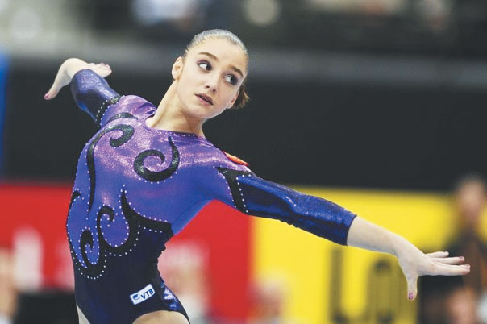
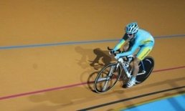
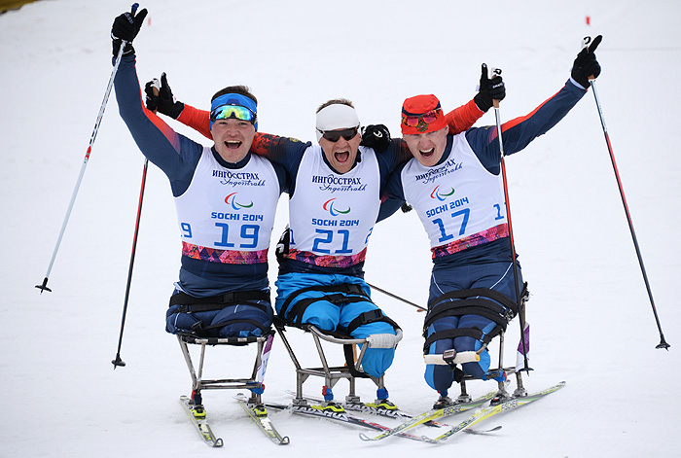
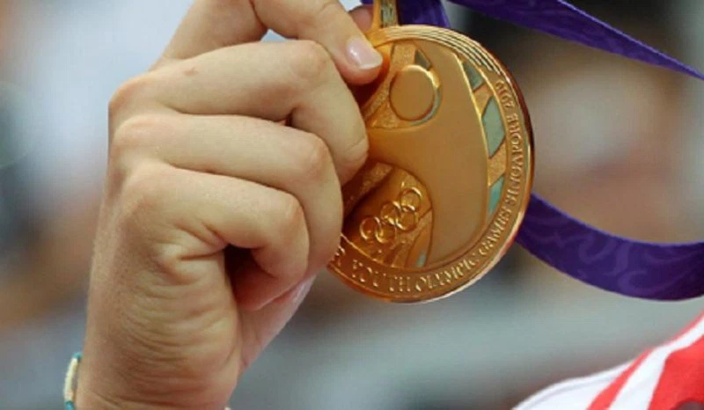
спортсмены

Slide 14
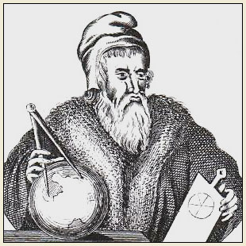
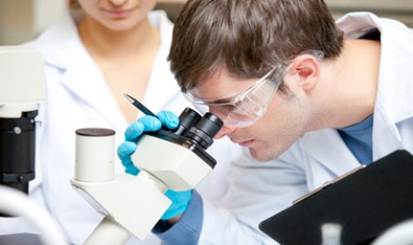

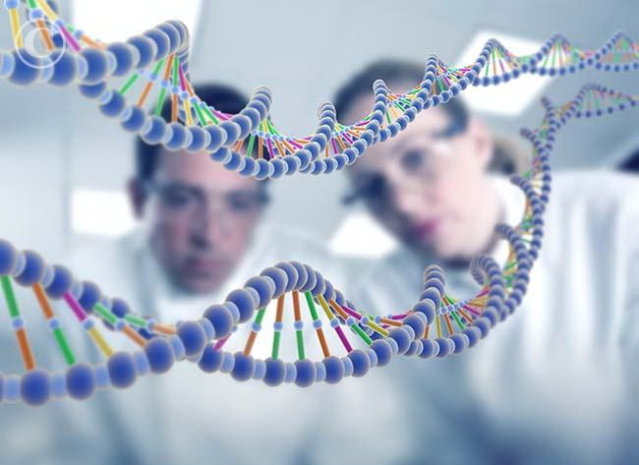
учёные

Slide 15
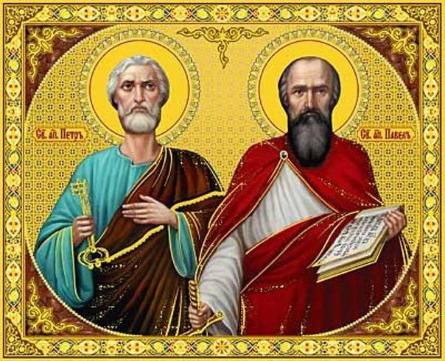
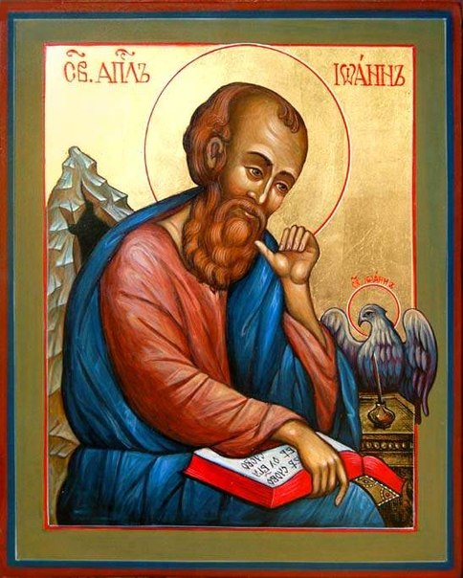
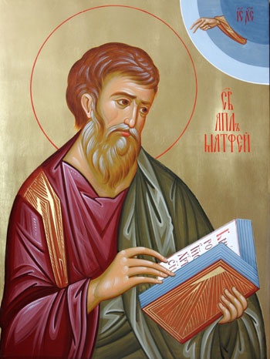
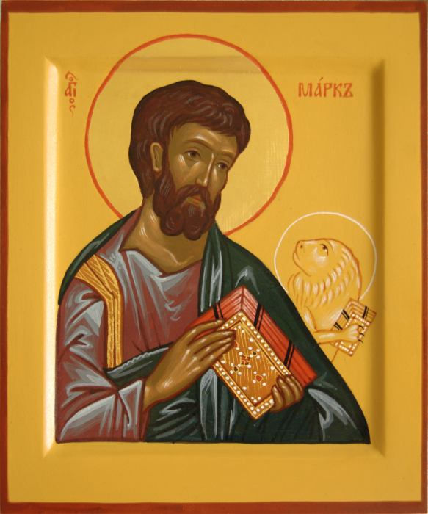
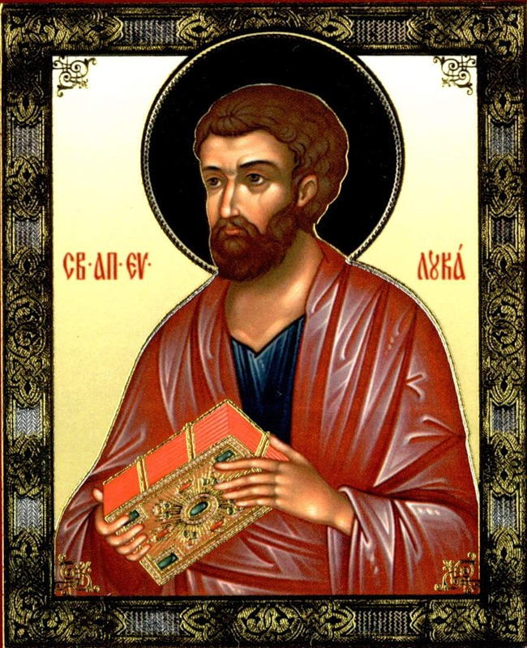
Апостолы

Slide 16
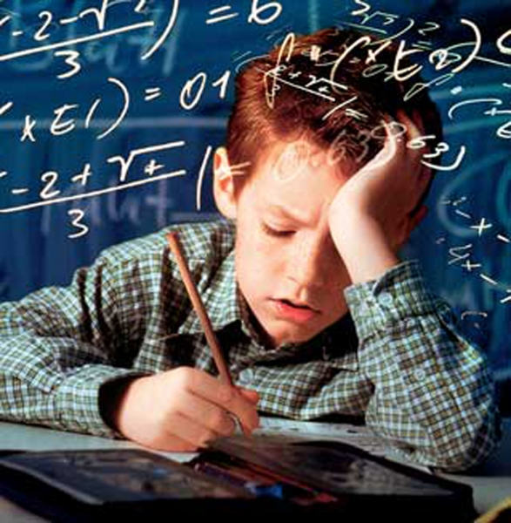

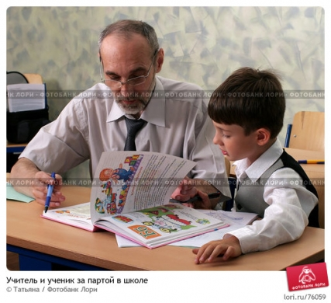
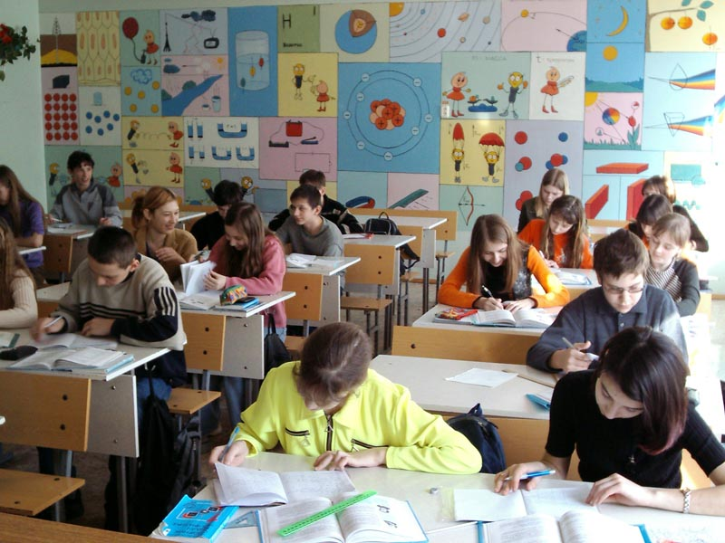
ученик

Slide 17
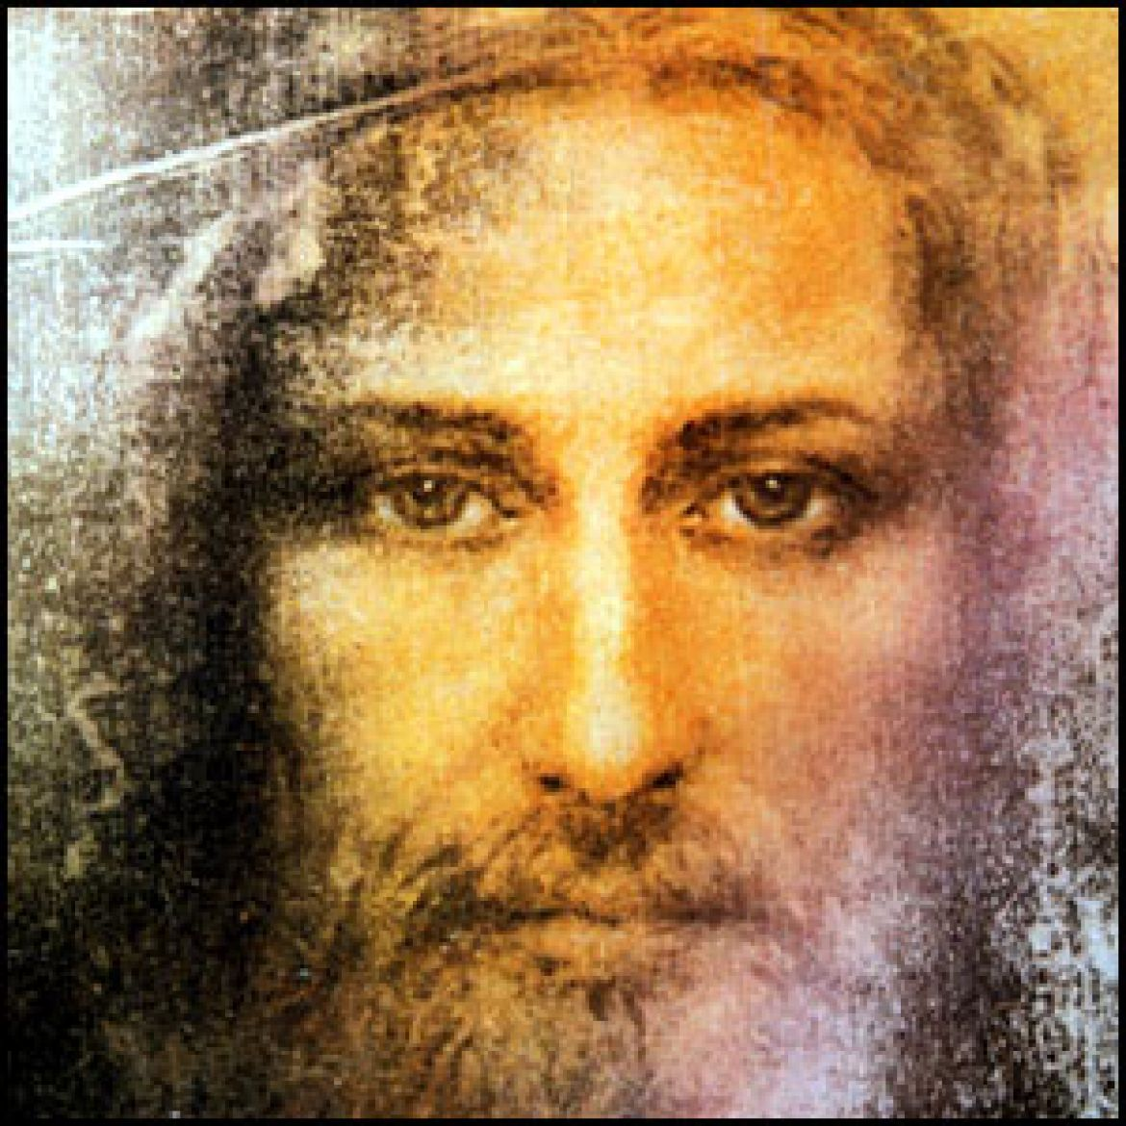
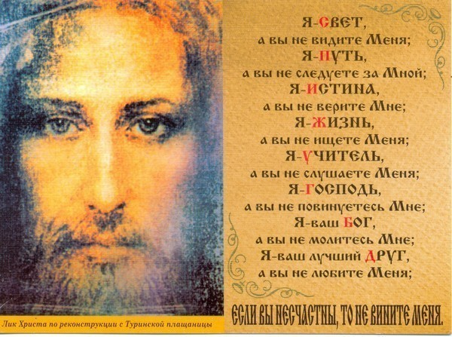
Христос

Slide 18
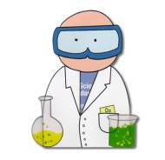
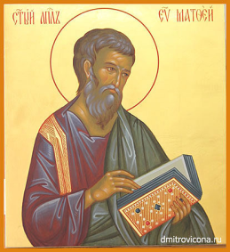
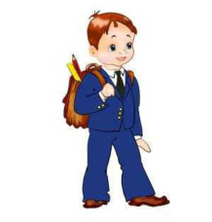
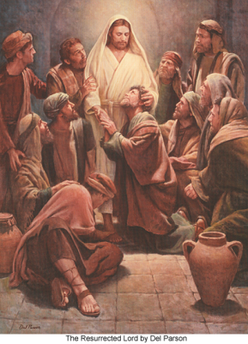
Профессия | Подвиг
спортсмен | Достичь высоких результатов не возможно без сверхнагрузок, без полной самоотдачи на тренировках, без жесткого режима. Где есть рекорды и слава, там на обороте, не «темной стороне Луны», обязательно присутствует пот и даже кровь.
учёный | Сделать открытие не возможно без механизма кропотливого и плодотворного труда, без самоотдачи и сознательного насилия над собой.
апостолы | Апостолам приходилось напрягаться до изнеможения, чтобы создавать и насаждать новый образ жизни. Нам нужно напрягаться, чтобы усвоить апостольские уроки.
ученик | Чтобы достигнуть высоких знаний по предмету, необходимо каждый день выполнять домашнее задание, слушать учителя, участвовать в уроке, красиво писать, повторять, если пропустил занятия
Христос | Это яркий пример самоотверженности. Христос смог взять на себя непомерную ношу жертвы для лучшего будущего всего человечества. Он, чистейший и совершеннейший из сынов человеческих, безропотно и кротко переносил поругания и насмешки грубых солдат. Он молился за своих мучителей, прося Отца Небесного простить их.

Slide 19
Оцени себя
 | отлично | хорошо | удовлет. | пока плохо
Я умею правильно объяснить, что такое подвиг
Я знаю, как совершить подвиг
Я имею представление о подвигах в жизни людей

Slide 20
Домашнее задание:
Напишите небольшое сочинение : «В жизни всегда есть место подвигу!
Подумайте и расскажите, ради кого или чего вы жертвуете, а ради вас кто-то чем-то жертвует?

